Slide 1
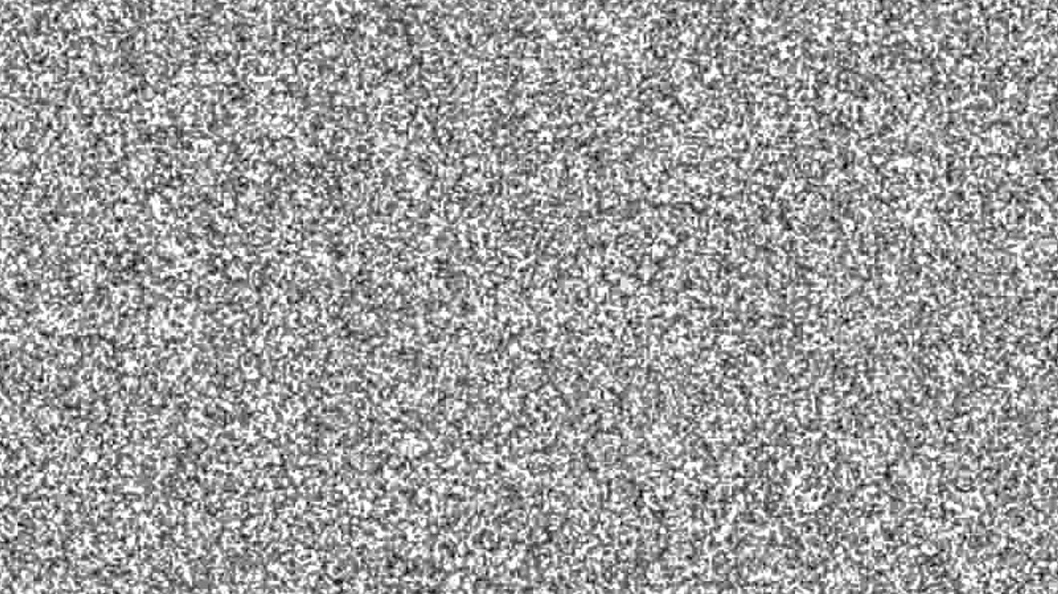

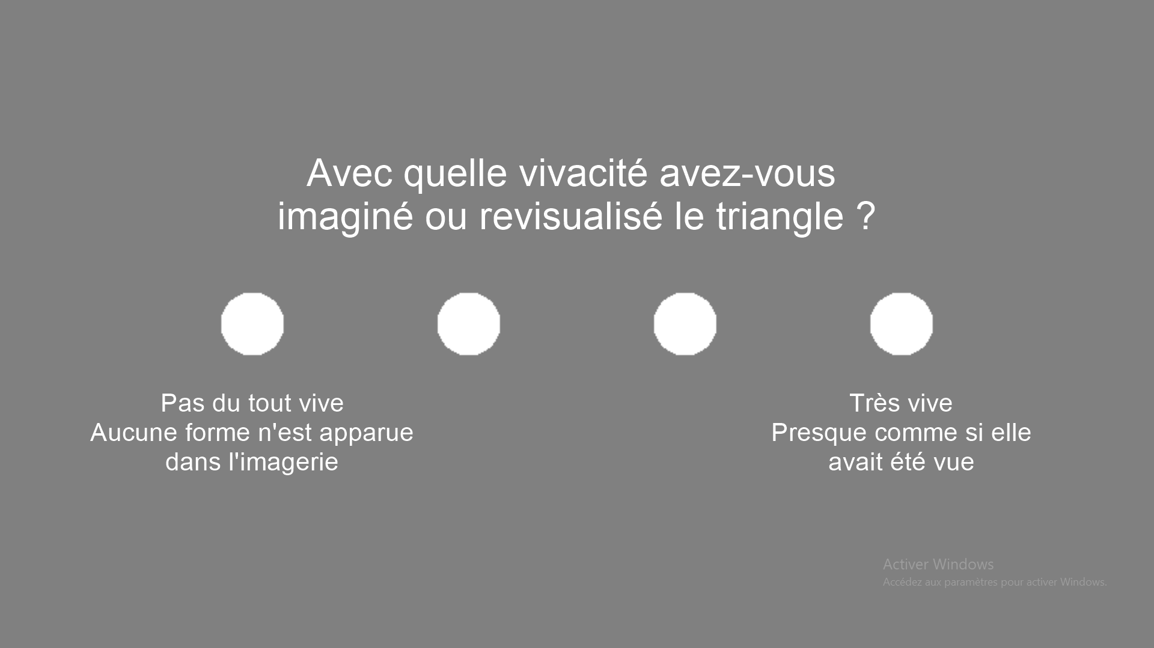
Protocole de l’expérience
Point de fixation
Présentation
du stimulus
Taille + Orientation
+ Couleur
Phase de
repos
Phase
d’imagination
Temps
Question

Slide 5


Slide 8
Image rémanente

Slide 9


Slide 11
Degré de vivacité d’une image mentale

Slide 12


Pas du tout vive
Aucune forme n'est apparue dans l'imagerie
Très vive
Presque comme si elle avait été vue

Slide 14
Lien vers le questionnaire QMI :
https://enquetes-screen.msh-alpes.fr/index.php/793126?lang=fr

